Slide 1

Thailand Registered Vehicle
By HeHexD
Fork us at https://github.com/sagelga/PSIT_Project

Slide 2
Why this one?
"เฮ้อ เมื่อไหร่จะได้กลับบ้านสักทีนะ หมาแมวรอจะแย่ละ" "ตกลงมันไม่มีรถสายนี้กันหรือไงหะ" หรือ "พอจะขึ้นก็ไม่มา พอไม่ขึ้นนี้มีเพียบเลย" ผู้คนไม่น้อยที่ต้องอาศัยรถโดยสารประเภทต่างๆคงมีความคิดเช่นนี้ในระหว่างรอรถโดยสารที่จะกลับบ้านหรือเดินทางไปที่ต่างๆ แน่นอน ถ้าถนนมี 4 เลน แต่มีเลนของรถประจำทางแค่ 1 เลน คิดเป็น 25 % ของถนน ถ้าสมมุติว่ามีรถทุกประเภทวิ่งอยู่ตลอดเวลา อัตรส่วนของรถจะต้องตรงกับอัตราส่วนของเลนในถนนไม่ใช่หรือไงกัน ถึงแม้จะมี application ต่างๆที่เกี่ยวกับรถประจำทางในกรุงเทพไม่ว่าจะให้ข้อมูลสายของรถประจำทางหรือเวลาออกจากท่า แต่ก็ไม่อาจทราบถึงปริยังเป็นปริศนากันอยู่ทุกว่าดวงจะไม่เจอหรือว่ามันมีน้อยจริงๆ แม้แต่สวรรค์ก็ไม่อาจทราบได้ เรามีรถที่จดทะเบียนในประเทศไทยเท่าไหร่กันแน่ มันช่างเยอะแยะเหลือกเกินทั้งที่บางทีบางบ้านจอดรถได้แค่คันเดียว หรือทำไมเวลาที่ไปเที่ยวต่างจังหวัดถึงพบรถส่วนตัวแบบ 4 ล้อ มากกว่ารถจักรยานยนต์ เราจึงนำมาเป็นหัวข้อในการทำ data analysis

Slide 3
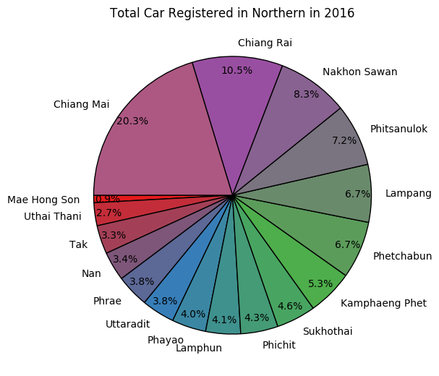
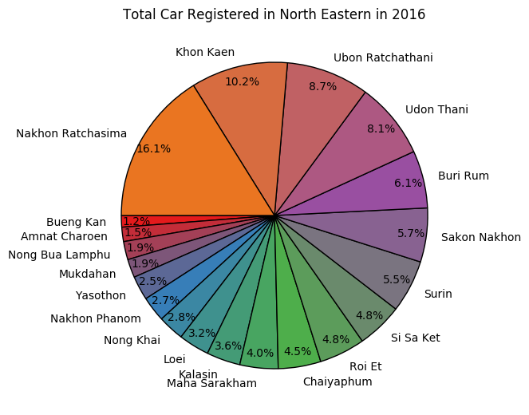
ปริมาณรถโดยรวม
ปริมาณรถจดทะเบียน ทุกประเภท ในปี 2559

Slide 4
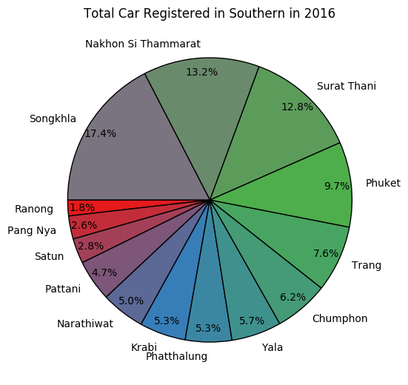
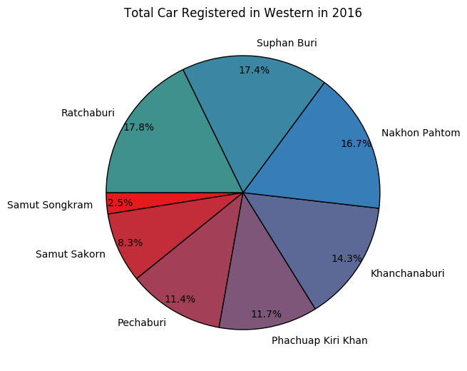
ปริมาณรถโดยรวม
ปริมาณรถจดทะเบียน ทุกประเภท ในปี 2559

Slide 5
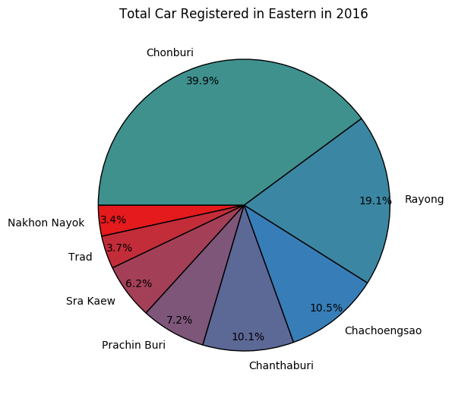
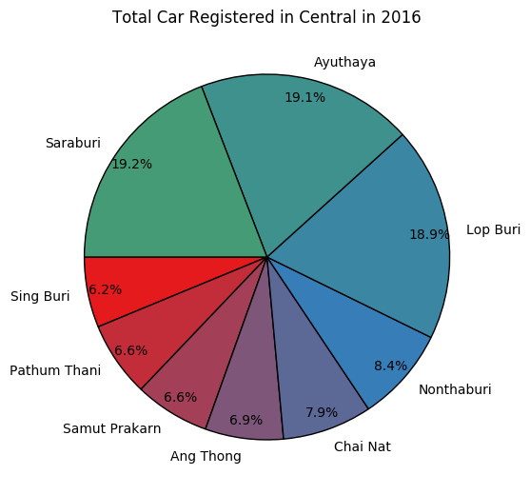
ปริมาณรถโดยรวม
ปริมาณรถจดทะเบียน ทุกประเภท ในปี 2559

Slide 6
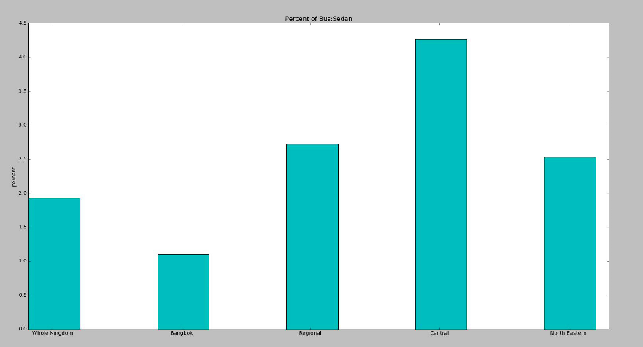
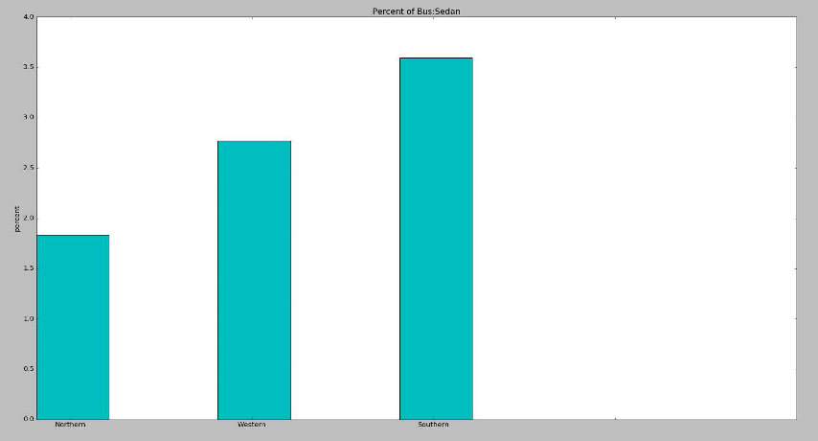
Make Data into Work
เราได้จึงทำการเปรียบเทียบข้อมูลระหว่าง 2 ประเภท เพื่อหาข้อสรุป โดยเราเลือก
อัตราส่วนรถโดยสาร(Bus) ต่อ รถส่วนตัว(Sedan)
โดยที่
Bus หมายถึง รถโดยสารประเภทต่างๆ ที่จดทะเบียน ณ กรมการขนส่งทางบกเมื่อปี 2558
Sedan หมายถึง รถยนต์ส่วนบุคคลประเภทต่างๆ ที่ขึ้นทะเบียนต่อกรมขนส่งในปี 2558

Slide 7
สมมติว่าเราเพิ่งมาถึงป้ายรอรถประจำทางริมถนน
ถ้าอัตราส่วนของรถกับเวลาคงที่ใน 1 วินาที/1 วัน/1 เดือน/1 ปี แสดงว่าพอเราเดินมาถึงป้ายรอรถโดยสารประจำทางเราจะพว่า
-ป้ายรถโดยสารทั่วประเทศไทย มีอัตราส่วนของ Bus:Sedan เป็น 1.9%
เราจะพบรถโดยสารใดๆ 1 ครั้ง ต่อรถส่วนตัว 100 ครั้ง ใน 1 วินาที
พบรถโดยสาร 86400 ครั้ง พบรถส่วนตัว 8640000 ครั้ง ใน 1 วัน
พบรถโดยสาร 31536000 ครั้ง ใน 1 ปี พบรถส่วนตัว 3153600000 ครั้ง ใน 1 ปี
แสดงว่าเรามีโอกาสเจอรถโดยสารไม่ว่าจะเวลาใดก็ตามที่ป้ายรถโดยสารทั้งอาณาจักรเป็น 0.99%
-ป้ายรถโดยสารใดๆในกรุงเทพมหานคร มีอัตราส่วนของ Bus:Sedan เป็น 1.1%
เราจะพบรถโดยสารใดๆ 1 ครั้ง ต่อรถส่วนตัว 100 ครั้ง ใน 1 วินาที
พบรถโดยสาร 86400 ครั้ง พบรถส่วนตัว 8640000 ครั้ง ใน 1 วัน
พบรถโดยสาร 31536000 ครั้ง ใน 1 ปี พบรถส่วนตัว 3153600000 ครั้ง ใน 1 ปี
แสดงว่าเรามีโอกาสเจอรถโดยสารไม่ว่าจะเวลาใดก็ตามที่ป้ายรถโดยสารทั้งอาณาจักรเป็น 0.99%

Slide 8
สมมติว่าเราเพิ่งมาถึงป้ายรอรถประจำทางริมถนน
-ป้ายรถโดยสารใดๆในส่วนภูมิภาค มีอัตราส่วนของ Bus:Sedan เป็น 2.6%
เราจะพบรถโดยสารใดๆ 2 ครั้ง ต่อรถส่วนตัว 100 ครั้ง ใน 1 วินาที
พบรถโดยสาร 172800 ครั้ง พบรถส่วนตัว 8640000 ครั้ง ใน 1 วัน
พบรถโดยสาร 63072000 ครั้ง ใน 1 ปี พบรถส่วนตัว 3153600000 ครั้ง ใน 1 ปี
แสดงว่าเรามีโอกาสเจอรถโดยสารไม่ว่าจะเวลาใดก็ตามที่ป้ายรถโดยสารทั้งอาณาจักรเป็น 1.96%
-ป้ายโดยสารใดๆในภาคกลาง มีอัตราส่วนของ Bus:Sedan เป็น 4.4%
เราจะพบรถโดยสารใดๆ 4 ครั้ง ต่อรถส่วนตัว 100 ครั้ง ใน 1 วินาที
พบรถโดยสาร 345600 ครั้ง พบรถส่วนตัว 8640000 ครั้ง ใน 1 วัน
พบรถโดยสาร 126144000 ครั้ง ใน 1 ปี พบรถส่วนตัว 3153600000 ครั้ง ใน 1 ปี
แสดงว่าเรามีโอกาสเจอรถโดยสารไม่ว่าจะเวลาใดก็ตามที่ป้ายรถโดยสารทั้งอาณาจักรเป็น 3.99%

Slide 9
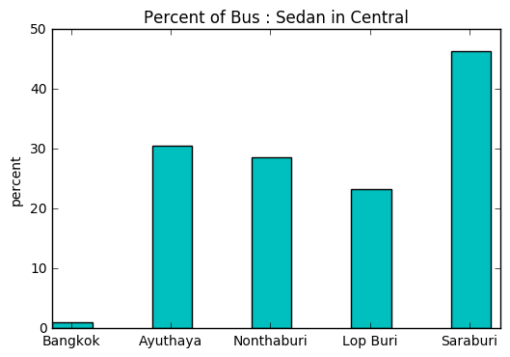
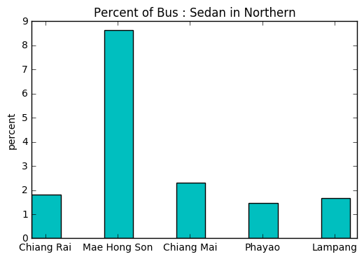
-ป้ายรถโดยสารใดๆในภาคอีสาน คิดจากกราฟ Central ที่มีอัตราส่วนของ Bus:Sedan เป็น 2.5%
เราจะพบรถโดยสารใดๆ 2 ครั้ง ต่อรถส่วนตัว 100 ครั้ง ใน 1 วินาที
พบรถโดยสาร 172800 ครั้ง พบรถส่วนตัว 8640000 ครั้ง ใน 1 วัน
พบรถโดยสาร 63072000 ครั้ง ใน 1 ปี พบรถส่วนตัว 3153600000 ครั้ง ใน 1 ปี
แสดงว่าเรามีโอกาสเจอรถโดยสารไม่ว่าจะเวลาใดก็ตามที่ป้ายรถโดยสารทั้งอาณาจักรเป็น 1.96%
-ป้ายรถโดยสารใดๆในภาคเหนือ คิดจากกราฟ Northern ที่มีอัตราส่วนของ Bus:Sedan เป็น 1.8%
เราจะพบรถโดยสารใดๆ 1 ครั้ง ต่อรถส่วนตัว 100 ครั้ง ใน 1 วินาที
พบรถโดยสาร 86400 ครั้ง พบรถส่วนตัว 8640000 ครั้ง ใน 1 วัน
พบรถโดยสาร 31536000 ครั้ง ใน 1 ปี พบรถส่วนตัว 3153600000 ครั้ง ใน 1 ปี
แสดงว่าเรามีโอกาสเจอรถโดยสารไม่ว่าจะเวลาใดก็ตามที่ป้ายรถโดยสารทั้งอาณาจักรเป็น 0.99%
สมมติว่าเราเพิ่งมาถึงป้ายรอรถประจำทางริมถนน

Slide 10
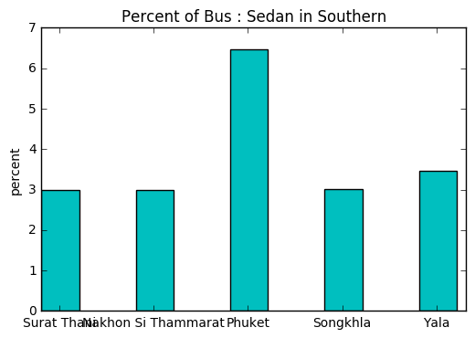
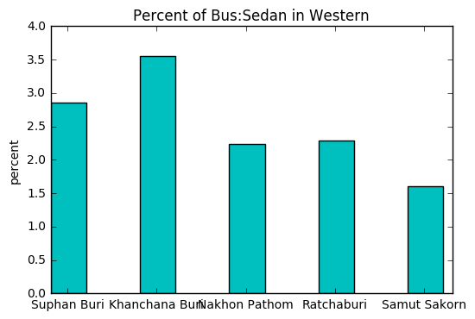
-ป้ายรถโดยสารใดๆในภาคตะวันตก คิดจากกราฟ Western ที่มีอัตราส่วนของ Bus:Sedan เป็น 2.8%
เราจะพบรถโดยสารใดๆ 2 ครั้ง ต่อรถส่วนตัว 100 ครั้ง ใน 1 วินาที
พบรถโดยสาร 172800 ครั้ง พบรถส่วนตัว 8640000 ครั้ง ใน 1 วัน
พบรถโดยสาร 63072000 ครั้ง ใน 1 ปี พบรถส่วนตัว 3153600000 ครั้ง ใน 1 ปี
แสดงว่าเรามีโอกาสเจอรถโดยสารไม่ว่าจะเวลาใดก็ตามที่ป้ายรถโดยสารทั้งอาณาจักรเป็น 1.96%
-ป้ายรถโดยสารใดๆในภาคใต้ คิดจากกราฟ Southern ที่มีอัตราส่วนของ Bus:Sedan เป็น 3.6%
เราจะพบรถโดยสารใดๆ 3 ครั้ง ต่อรถส่วนตัว 100 ครั้ง ใน 1 วินาที
พบรถโดยสาร 259200 ครั้ง พบรถส่วนตัว 8640000 ครั้ง ใน 1 วัน
พบรถโดยสาร 94608000 ครั้ง ใน 1 ปี พบรถส่วนตัว 3153600000 ครั้ง ใน 1 ปี
แสดงว่าเรามีโอกาสเจอรถโดยสารไม่ว่าจะเวลาใดก็ตามที่ป้ายรถโดยสารทั้งอาณาจักรเป็น 2.91%
สมมติว่าเราเพิ่งมาถึงป้ายรอรถประจำทางริมถนน

Slide 11
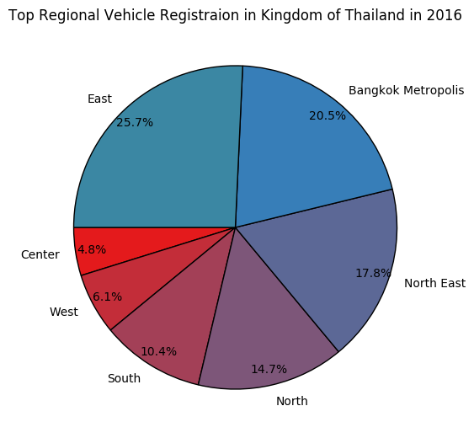
Result
จะเห็นได้ว่าภาคที่มีโอกาสพบรถโดยสารมากเป็นอันดับ 1 คือ ภาคกลาง เพราะเป็นที่รวมศูนย์กลางความเจริญของประเทศ ลำดับ 2 คือ ภาคใต้ เพราะมีเมืองหาดใหญ่ จังหวัดสงขลาที่รถโดยสารจะเป็นที่นิยมของภาคใต้ ลำดับที่ 3 คือส่วนภูมิภาค ภาคอีสาน และภาคตะวันตก
หรือการที่ภาคที่มีจังหวัดท่องเที่ยวก็มีอัตรส่วนของ Bus:Sedan น้อยเพราะว่าคนส่วนใหญ่นิยมใช้รถส่วนตัวหรือเป็นรถโดยสารที่ไม่ได้ขึ้นทะเบียนกับกรมขนส่ง
สาเหตุ
-การที่มีรถโดยสารน้อย
-เพราะอาชีพคนขับรถโดยสารอาจไม่เป็นที่นิยม
-เพื่อความสมดุลของปริมาณรถในถนน
-ผู้คนไม่ชอบความลำบากในการโดยสาร
-ความไม่ไว้วางใจการขึ้นรถโดยสาร
-การที่มีรถส่วนตัวมาก
-ความรักสบาย
-นโยบายรถคันแรกตั้งแต่ ปี พ.ศ. 2554
-ไม่มีกฏหมายจำกัดอายุการใช้งานรถ
-ค่านิยมของการมีรถ
-รอรถไฟฟ้าสาธารณะที่กำลังสร้าง

Slide 12
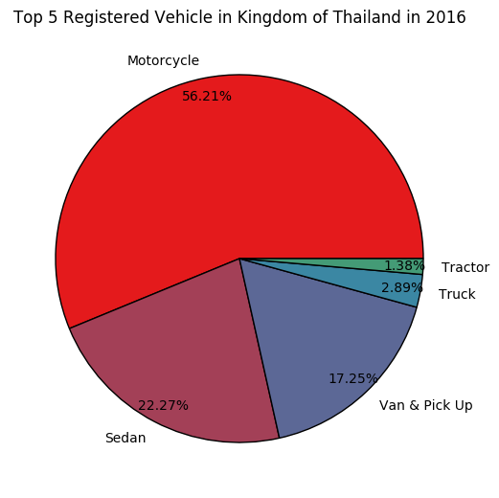
5 ลำดับรถที่ถูกจดทะเบียนในประเทศไทยในปี 2016
เป็นที่แน่นอนว่ากรุงเทพมีรถที่ถูกจดทะเบียนมากที่สุดเพราะมีการคมนาคมที่คับคั่ง มีถนนมากมายหลายเส้นทำให้เหมาะแก่การมีรถในครอบครอง รองลงมาเป็นภาคตะวันออกและภาคตะวันออกเฉียงเหนือ อาจเป็นเพราะสภาพภูมิประเทศที่เป็นที่ราบสูงสลับหุบเขา ทำให้ต้องใช้รถในการเดินทางเป็นส่วนมาก และรถส่วนมากที่นิยมจดทะเบียนอันดับ 1 คือรถจักรยานยนต์ อันดับ 2 คือรถส่วนตัว อันดับ 3 คือรถตู้และรถ Pic Up การที่มีรถจักรยานยนต์เป็นจำนวนมากมีสาเหตุจากราคาที่ถูกที่สุดในบรรดารถทั้งหมด ส่วนที่เหลือมีจุดประสงค์เพื่อความสะดวกสะบายหรือเพื่อใช้ในธุรกิจ
ภาคที่มีการจดทะเบียนรถมากที่สุดในปี 2016

Slide 13
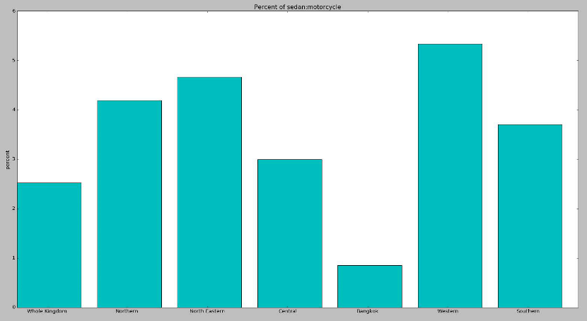
อัตราส่วนของรถส่วนตัวกับรถจักรยานยนต์

Slide 14
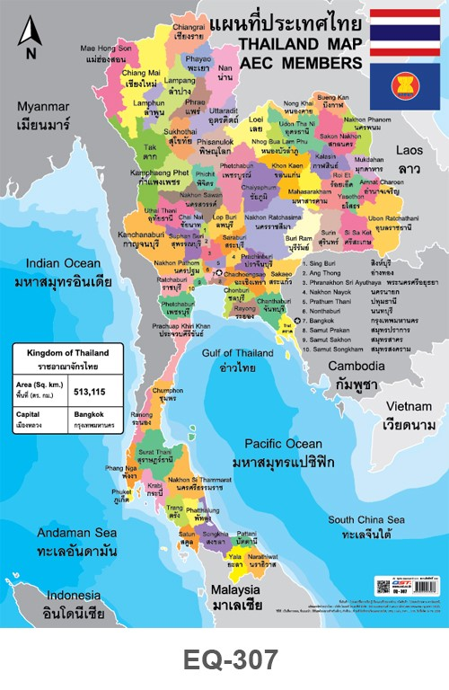
กรุงเทพและภาคกลางมีถนนมากมายจึงทำให้เหมาะกับการใช้รถจักรยานยนต์ แต่ภาคตะวันตกมีอัตรส่วนของรถส่วนตัวกับรถจักรยานยนต์มากที่สุดเพราะสภาพภูมิประเทศอยู่ติดกับฝั่นเมียนมาร์เป็นทางตรงยาวดังรูป
จึงเหมาะแก่การใช้รถส่วนตัวมากกว่ารถจักรยานยนต์ในการเดินทางที่ไกล และภาคตะวันออกเฉียงเหนือที่มีอัตรส่วนของรถส่วนตัวกับรถจักรยานยนต์มากเป็นอันดับสองเพราะสภาพภูมิประเทศที่เป็นที่ราบสูงสลับหุบเขาทำให้รถส่วนตัวเหมาะแก่การใช้ในการเดินทางมากกว่า
รูปจาก http://www.ost.co.th/images/catalog_images/1439174509.jpg

Slide 15
Resources
จำนวนรถจดทะเบียน (สะสม) ณ วันที่ 31 กรกฎาคม 2559
https://data.go.th/DatasetDetail.aspx?id=cc706d99-011c-4926-b8a2-51e91e5dcab6&AspxAutoDetectCookieSupport=1

Slide 16
Team Members behind HeHexD
1.Kunanon Srisuntiroj ID 59070022 @sagelga
2.Thinnaphob Chaiyakhet ID 59070058 @singleearkportraitphotography
3.Napasin Hongngern ID 59070084 @tiltgod
4.Pawin Thamroungthong ID 59070095 @Closesun

Slide 17
Thanks for your attention!

